Slide 1
Meteorologia

Slide 2
SKALA BEAUFORTA
St.B | Nazwa wiatru | Prędkość wiatru |  | Objawy na
 |  | [m/s] | [węzły] | wodzie | lądzie
0 | Cisza, flauta (ang. Calm) | 0,2 | 0,5 | tafla lustrzana | bezruch powietrza
1 | Powiew (ang. Light Air) | 1,5 | 3 | niewielkie zmarszczki, łuski | dym unosi się pionowo
2 | Słaby (ang. Light Breeze) | 3,3 | 6 | drobna, krótka fala o szklistych grzbietach | odczuwalny powiew
3 | Łagodny | 5,4 | 10 | drobna, krótka fala o szklistych grzbietach | poruszanie się liści
4 | Umiarkowany (ang. Moderate Breeze) | 7,9 | 15 | na grzbietach fal piana | poruszanie się gałązek
5 | Świeźy (ang. Fresh Breeze) | 10,7 | 21 | gęste białe grzebienie na falach | poruszanie się większych gałęzi
6 | Silny (ang. Strong Breeze) | 13,8 | 27 | grzywacze | poruszanie się grubych gałęzi
7 | Bardzo silny (ang. Near Gale) | 17,1 | 33 | równoległe pasma piany | poruszanie się cienkich pni
8 | Sztorm (ang. Gale) | 20,7 | 40 | wysokie, długie fale | uginianie się pni
9 | Silny sztorm (ang. Strong Gale) | 24,4 | 47 | gęstsze wysokie fale | unoszenie drobnych przedmiotów
10 | B.silny sztorm (ang. Storm) | 28,4 | 55 | morze białe od piany, fale przewalają się | wiatr łamie gałęzie
11 | Gwałtowny sztorm (ang. Hurricane) | 32,6 | 63 | wiatr zrywa wierzchołki fal, pył wodny | wiatr łamie pnie drzew
12 | Huragan (ang. Hurricane) | >36,9 | >71 | kipiel wody | wiatr niszczy budynki

Slide 3
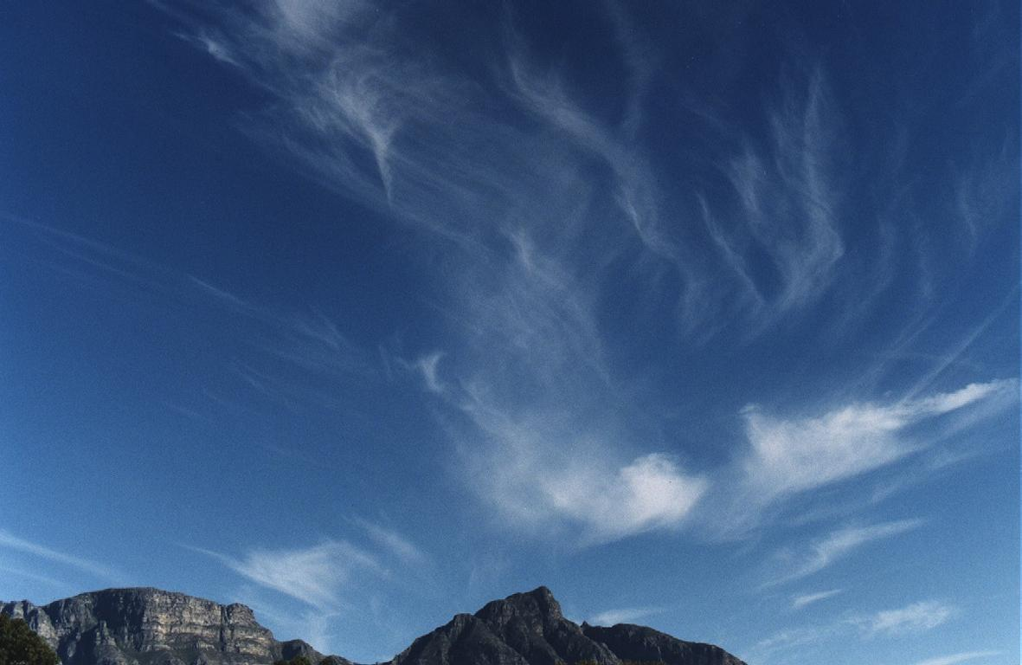
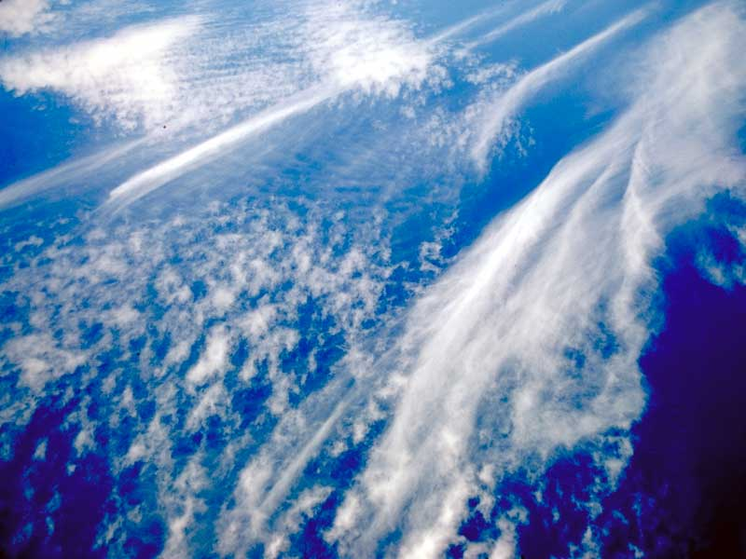
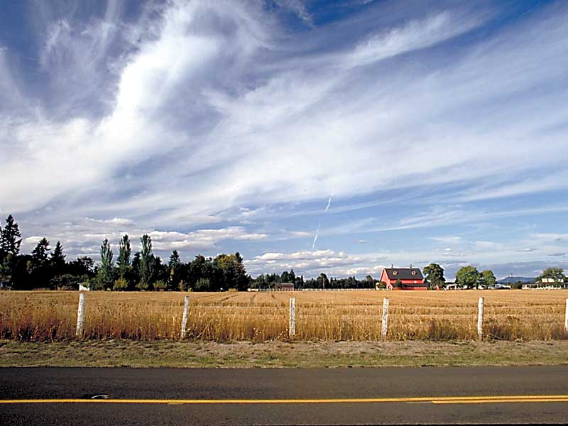
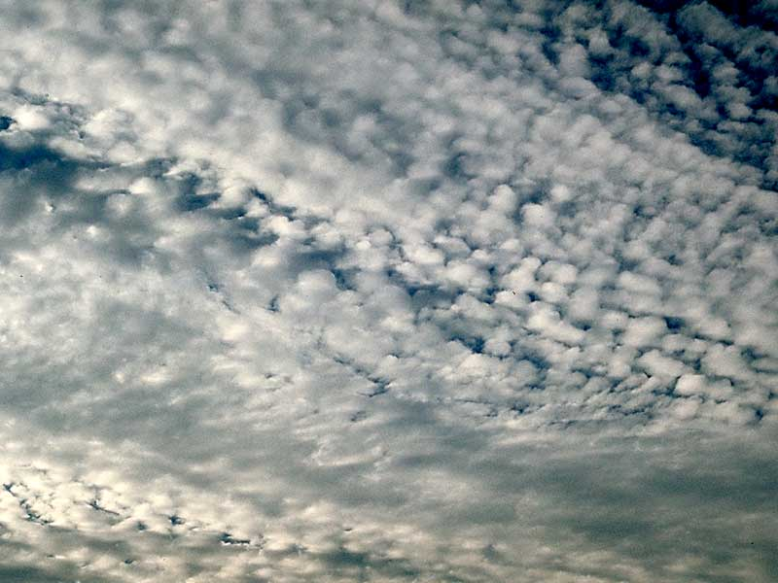
CHMURY
Cirrus (Ci) - Pierzaste
CirroCumulus (Cc) - Kłębiasto-pierzaste
ZMIANA POGODY
WIATR
BĘDZIE ZIMNO
Cirrus (Ci) - Chmura przypominająca postrzępione nitki, podstawa chmury 7-10km, długość od 10 do 1000km. Powodują opady, które nie docierają na ziemię. Sygnalizują dużą zmianę pogody. Może towarzyszyć im silny porwisty wiatr. Wystepuje na wysokości 7km - 13km.
CirroCumulus (Cc) - Chmury składające się z bardzo małych części. Wyglądają, jak cienka, biała ławica. Zapowiadają nadejście frontu chlodnego. Wystepują na wysokości 6km - 13km.
CirroStarus (Cs) - Warstwowo-pierzaste
AltoCumulus (Ac) - Średnie kłębiaste
BĘDZIE ZNOŚNIE
TEŻ BĘDZIE
ZIMNO
CirroStratus (Cs) - Chmury wyglądają jak przejrzysta biała zasłona z chmur o włóknistym lub gładkim wyglądzie, pokrywająca niebo całkowicie lub częściowo. i
AltoCumulus (Ac) - Chmury te przypominają cienką mgiełkę zawieszoną bardzo wysoko. Sygnalizują nadejście frontu chłodnego. Występują na wysokości 2,5km - 6km

Slide 4
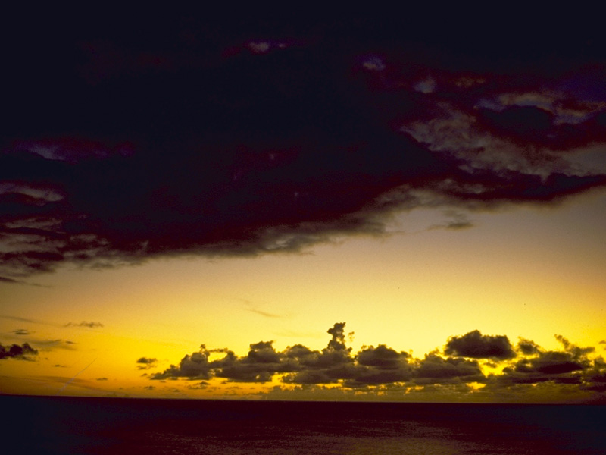
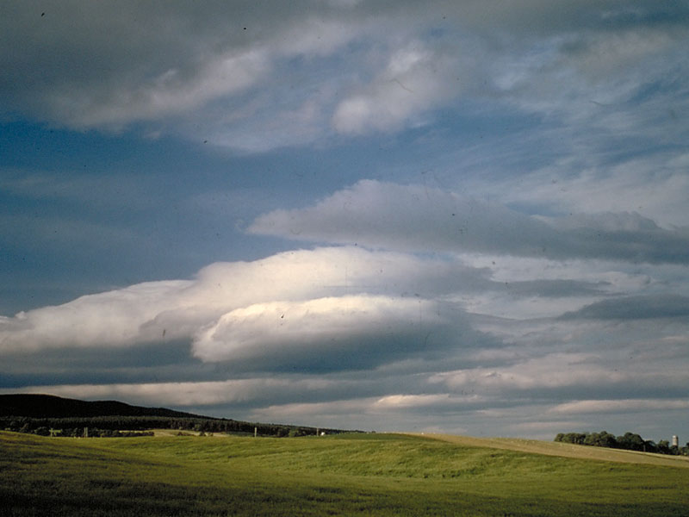
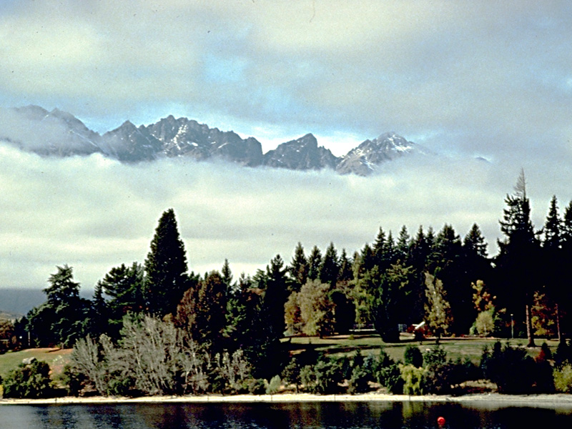
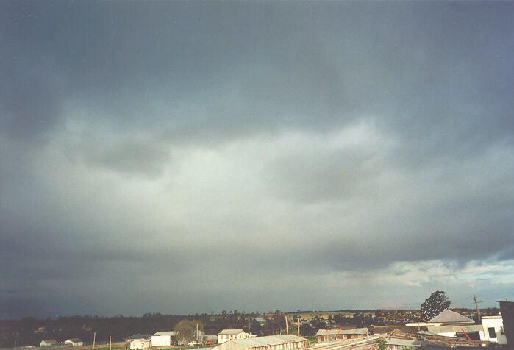
CHMURY
AltoStratus (As) - Średnie warstwowe
Stratocumulus (Sc) - Kłębiasto-warstwowe
ŚNIEG,DESZCZ
GRAD
OPADY PRZELOTNE
AltoStratus (As) - Chmury warstwy średniej - wysokie prześwieca przez nie księżyc. Przynoszą śnieg, deszcz i grad. Występują na wysokości 2,5km - 5km
StratoCumulus (Sc) - Chmura powstaje z rozbudowanego cumulusa, przynosi przelotne opady, zwiastuje załamanie pogody. Opady pochodzące z tych chmur posiadają zawsze słabe natężenie. Występuje na wysokości 200m - 3km
Stratus (St) - Niskie warstwowe
NimboStratus (Nb) - Warstwowe deszczowe
DESZCZ
TRZYDNIÓWKA
OPADY
DŁUGOTRWAŁE
Stratus (St) - Chmura warstwowa, bardzo rozległa i jednolita. Przynosi opad deszczu zwykle zapowiada trzydniówkę. Stratus Posiada często tak niską dolną podstawę, że zasłania wierzchołki niskich wzgórz lub wysokich budowli. Podstawa chmury ok 01-2km może towarzyszyć jej mgła lub mżawka zanim zacznie się właściwy opad. Z reguły wiatry są umiarkowane. Występuje na wysokości 50m - 2km
NimboStratus (Nb) - Odmianą stratusa jest nimbostratus. Jest klasyczną chmurą deszczową opady są zawsze długotrwałe, obfite i ciągłe. Podstawa chmury ok.01-3km często występuje w towarzystwie innych chmur a zwłaszcza nimbusa lub stratusa. Występuje na wysokości 100m - 8km

Slide 5
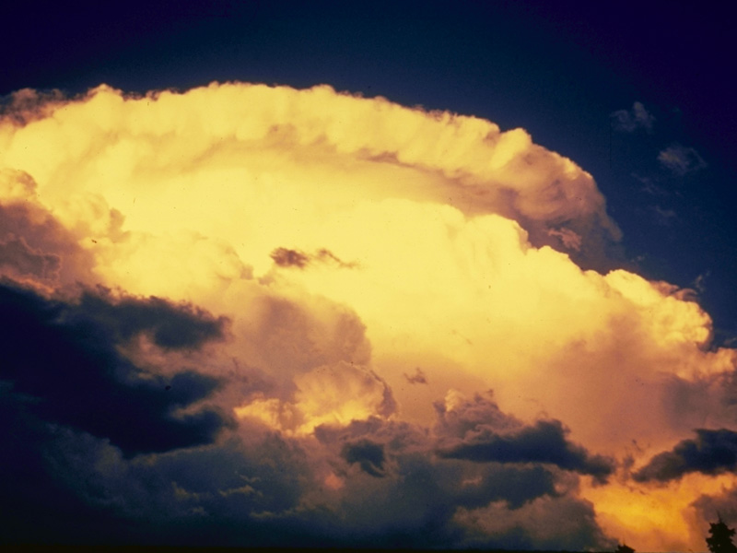
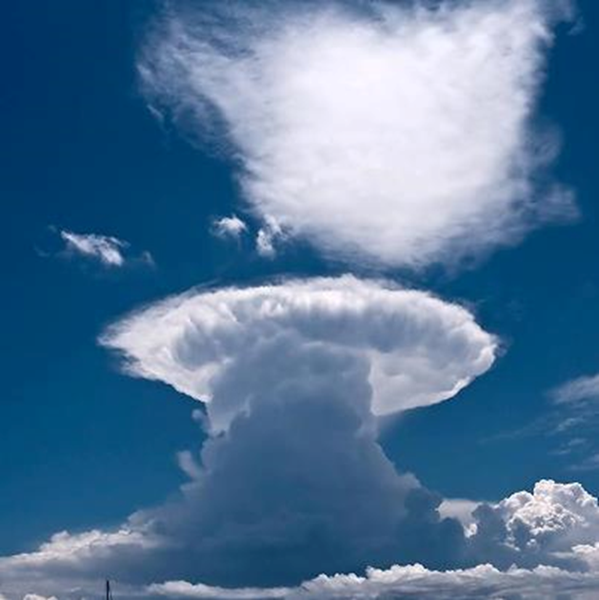
CHMURY
Cumulonimbus (Cb) - Kłębiaste deszczowe
Cumulonimbus (Cb) - Chmura burzowa, charakteryzuje się występowaniem grzyba (kowadła), przynosi bardzo gwałtowne i silne porywy wiatru, ulewne deszcze, opady gradu, wyładowania elektryczne i szkwały, a czasami wiry pyłowe i trąby, zwiastuje sztorm. Występuje na wysokości 300m - 6,5km

Slide 7
Skala stanu morza określenie stanu morza wysokość fali w metrach
0 lustrzana gładź (Calm-glasy) 0
1 ( I ) zmarszczki (Calm-rippled) 0,0 - 0,1
2 ( II ) bardzo łagodne (Smooth wavelets) 0,1 - 0,5
3 ( III ) łagodne (Slight) 0,5 - 1,25
4 ( IV ) umiarkowane (Moderate) 1,25 - 2,5
5 ( V ) wzburzone (Rough) 2,5 - 4,0
6 ( VI ) bardzo wzburzone (Very rough) 4,0 - 6,0
7 ( VII) wysokie (High) 6 - 9
8 ( VIII ) bardzo wysokie (Very high) 9 - 14
9 ( IX ) niezwykłe (Phenomenal) ponad 14

Slide 8
Prognoza pogody - obserwacje własne - kapitanat, bosmanat - radio, TV - telefon komórkowy - internet - windguru, ICM

